Slide 1
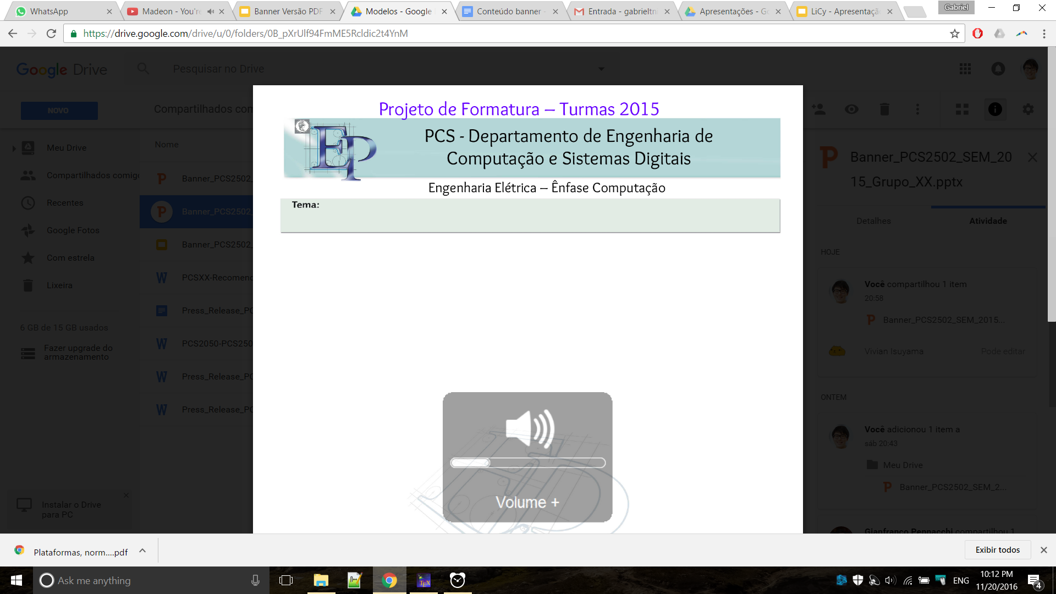



Projeto de Formatura - Turmas 2016
Tema: Light Cyber - Transmissão de dados via luz com Light Fidelity
A saturação das infraestruturas de rádio frequência é iminente.
De acordo com um relatório da Cisco, apenas no ano de 2015, mais de meio bilhão de telefones celulares foram adicionados à rede de telefonia no mundo. Em relação ao crescimento de aparelhos conectados como geladeiras, TV’s, DVD’s etc, existem previsões de que a sua quantidade chegará a 9 bilhões em 2020, com um crescimento de 900% em relação a 2015, em análise da Ericsson. O tráfego IP também fica cada vez mais carregado, sendo previsto para atingir 168 exabytes em 2019.
Todos esses dispositivos utilizam frequências livres de regulamentação para facilitar sua comercialização. A frequência de 2.4GHz é especificamente utilizada devido à sua boa relação de alcance por custo.
Eventualmente, o número excessivo de dispositivos conectados em frequências livres causará interferência, com consequências como falha de comunicação generalizada de dispositivos em áreas mais densas. Caso não seja solucionada, a saturação das frequências livres gerará uma crise de conectividade.
A luz visível, no entanto, é onda não regulamentada por nenhum órgão governamental. A frequência de 430–770 THz é livre: foi o que percebeu Harald Haas, quando em 2011, demonstrou transmissão de vídeo em alta definição com luz visível. Nesse mesmo ano, a instituição IEEE definiu uma norma para comunicações sem fio de baixo alcance utilizando luz visível, a 802.15.7.
Considerando esse cenário, este trabalho visa implementar uma comunicação por luz visível utilizando a norma IEEE 802.15.7.
A motivação deste trabalho reside no desejo de obter alternativas a onda saturada de 2.4GHz, além de explicitar as vantagens desse tipo de comunicação:
Luz visível não causa interferência eletromagnética, adequado para ambientes sensíveis como hospitais e plantas nucleares.
Possibilidade da criação de aplicativos com contexto de localização, pois cada lâmpada seria um AP.
Comunicação com multiplexação por frequências, com velocidades teóricas muito mais altas que WiFi.
Maior privacidade e segurança, pois a luz não atravessa paredes.
Para alcançar este objetivo, foram traçados e realizados os seguintes objetivos parciais:
Analisar e apresentar alternativas para implementar a norma IEEE 802.15.7;
Projetar e implementar os circuitos analógicos de transmissão e recepção com frequência de operação a 200kHz, velocidade da camada PHY I da norma;
Estudo, projeto e implementação de módulos digitais de codificação de dados: Reed Solomon, Convolutional, Interleaver e Manchester.
Integração entre os dois módulos e comunicação unidirecional entre dois computadores.
Integrantes: Gabriel Takaoka Nishimura
Felippe Demarqui Ramos
Vivian Kimie Isuyama
Orientador: Bruno de Carvalho Albertini

